Slide 1


Slide 2
Teknik Informatika ITS
© 2017

Slide 3
EKSTRAKSI FITUR DINAMIS PADA GERAKAN TANGAN MENGGUNAKAN KINECT 2.0 UNTUK MENGENALI BAHASA ISYARAT INDONESIA
Dosen Pembimbing
Wijayanti Nurul Khotimah, S.Kom., M.Sc.
Dr.Eng. Nanik Suciati, S.Kom., M.Kom.
Yahya Eka Nugyasa
5113100134

Slide 4
Bahasa Isyarat
Media komunikasi
Mengacu pada Sistem Isyarat Bahasa Indonesia (SIBI)
Terdiri dari dua jenis: statis (tidak bergerak) dan dinamis (bergerak)

Slide 5
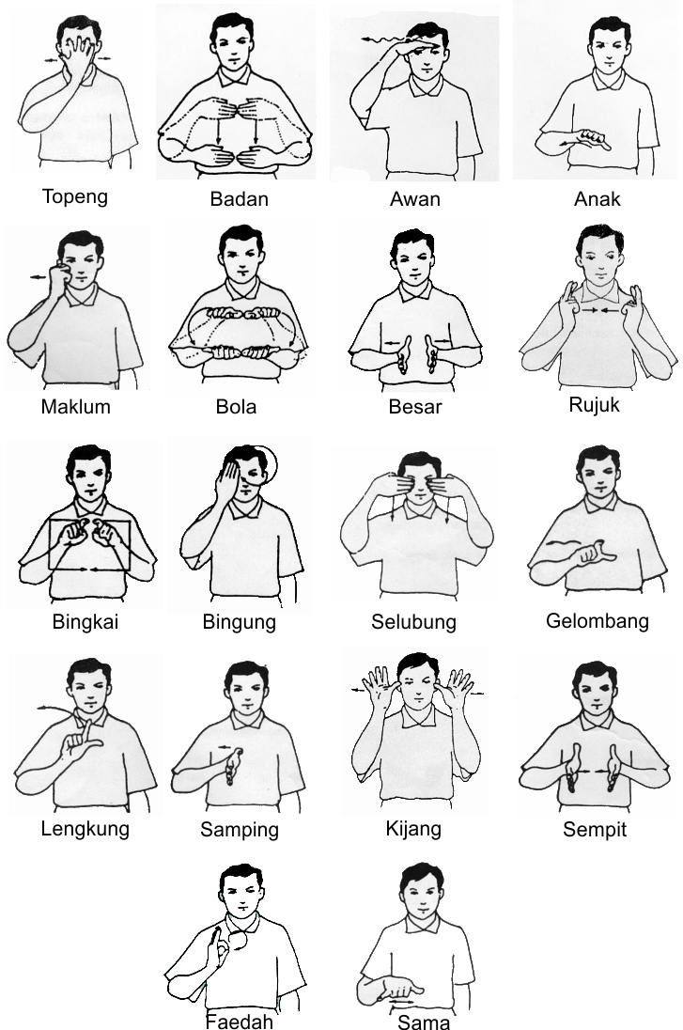
Bahasa Isyarat Dinamis
Bahasa Isyarat yang Digunakan

Slide 6
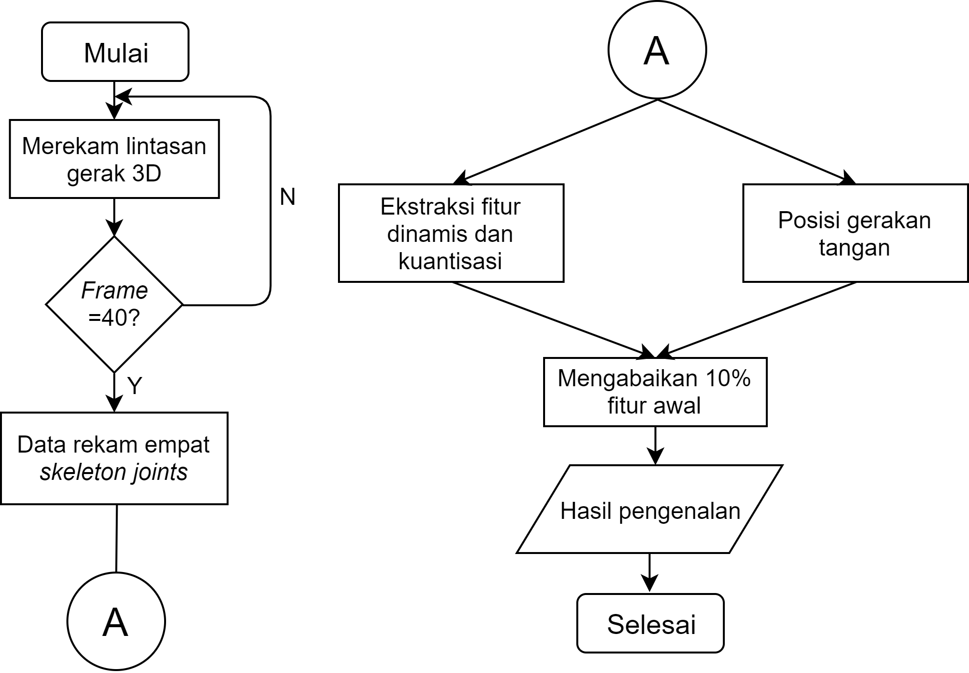
Proses Klasifikasi Bahasa Isyarat Dinamis

Slide 7
Merekam Skeleton Joints
Skeleton joints yang diidentifikasi:
Telapak tangan kiri (HL)
Telapak tangan kanan (HR)
Leher (N)
Bagian tengah tulang belakang (SM)

Slide 8
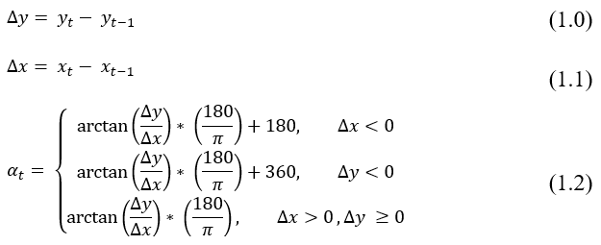
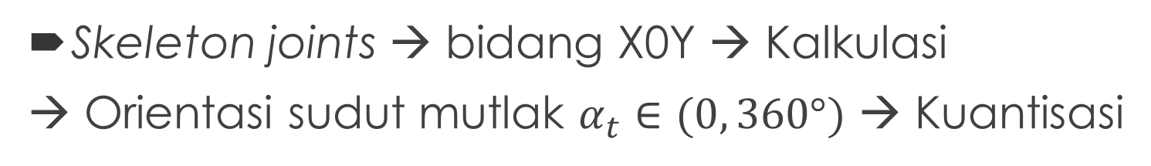
Ekstraksi Fitur Dinamis
Skeleton joints → bidang X0Y → Kalkulasi
→ Orientasi sudut mutlak $α_{t}∈(0, 360°)$ → Kuantisasi
Supria. 2016. “Pengenalan Bahasa Isyarat SIBI Menggunakan Fitur Statis dan Fitur Dinamis Leap Motion Controller Berbasis RB-LGCNN". Surabaya

Slide 9
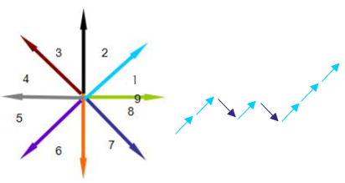
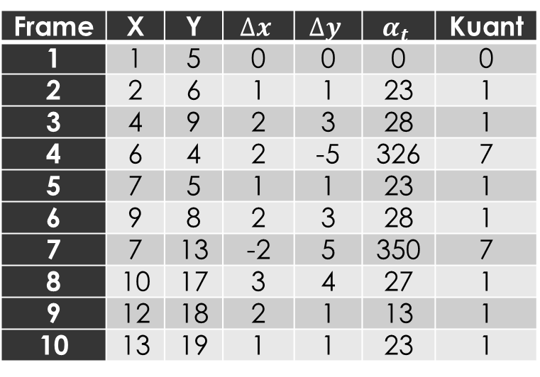
Kuantisasi Hasil Orientasi Sudut Mutlak
Frame | X | Y | $$∆x$$ | $$∆y$$ | $$α_{t}$$ | Kuant
1 | 1 | 5 | 0 | 0 | 0 | 0
2 | 2 | 6 | 1 | 1 | 23 | 1
3 | 4 | 9 | 2 | 3 | 28 | 1
4 | 6 | 4 | 2 | -5 | 326 | 7
5 | 7 | 5 | 1 | 1 | 23 | 1
6 | 9 | 8 | 2 | 3 | 28 | 1
7 | 7 | 13 | -2 | 5 | 350 | 7
8 | 10 | 17 | 3 | 4 | 27 | 1
9 | 12 | 18 | 2 | 1 | 13 | 1
10 | 13 | 19 | 1 | 1 | 23 | 1
Data Kuantisasi

Slide 10
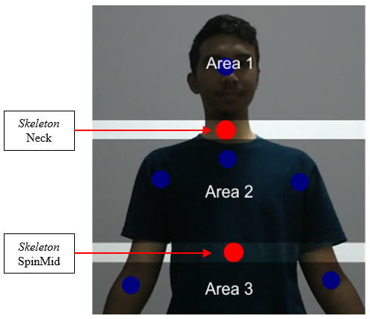
Posisi Gerakan Bahasa Isyarat
Skeleton joints yang menentukan Posisi Gerakan Tangan
Leher (N)
Bagian tengah tulang belakang (SM)
Posisi Gerakan Tangan

Slide 11
Fitur Data
Fitur | Indeks Fitur
Kuantisasi Tangan Kiri | Fitur ke 1 s.d. 18
Kuantisasi Tangan Kanan | Fitur ke 19 s.d. 36
Posisi Tangan Kiri | Fitur ke 37
Posisi Tangan Kanan | Fitur ke 38
Hasil Ekstraksi Fitur Dinamis

Slide 12
Skenario Uji Coba
Skenario A1: Pengujian oleh penulis dengan tinggi badan: 171 cm
Skenario A2: Pengujian oleh pengguna lain dengan tinggi badan: 165 cm
Skenario A3: Pengujian oleh pengguna lain dengan tinggi badan: 168 cm
Skenario B1: Penambahan data gerakan statis

Slide 13
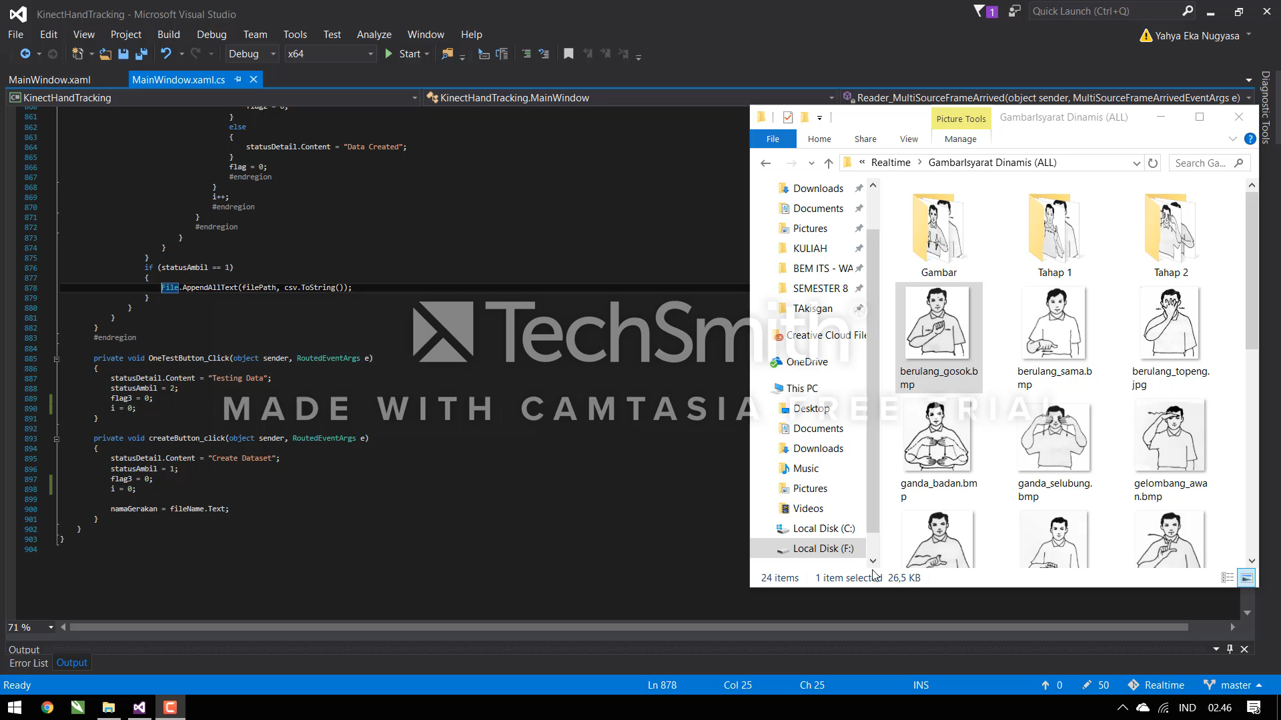
Uji Coba (Training dan Testing)

Slide 14
Uji Coba Rata-rata 82,9

Slide 15
Kesimpulan
Fitur Dinamis: 38 Fitur
Fitur 1 s.d. 18: ekstraksi fitur tangan kiri (HL)
Fitur 19 s.d. 36: ekstraksi fitur tangan kanan (HR)
Fitur 37: posisi tangan kiri
Fitur 38: posisi tangan kanan
Identifikasi posisi gerakan yang dilakukan ketika melakukan training dan testing data sangat berpengaruh terhadap akurasi klasifikasi fitur dinamis

Slide 16
Kesimpulan (2)
Perbedaan tinggi badan pengguna diluar range 166 – 176 cm berefek terhadap penentuan koordinat skeleton joints
Akurasi rata-rata yang didapat 82,9%.
Fitur dinamis juga dapat mendeteksi bahasa isyarat statis

Slide 17
Saran
Memperbanyak data training dari pengguna dengan postur beragam
Identifikasi skeleton joints dalam merekam gerakan tidak hanya bagian telapak tangan saja
Menggunakan/membuat classifier lain
Normalisasi data koordinat masing-masing skeleton joints
Jumlah data/frame hasil ekstraksi dapat mengikuti durasi gerakan yang dibuat secara dinamis

Slide 18




Terima Kasih

